Slide 1


Projet FABOP directory
Soutenance de fin de projet

Slide 2
Chiffres du projet
Gestion | Spécifications | Développement | Support/Autres | Total
121 heures | 59 heures | 108 heures | 20 heures | 308 heures

Slide 3

Gestion de projet
Logiciel de gestion de projet collaboratif
Gestion de travaux
Bug tracking
Backlog SCRUM
Gestion de documents
Rappels de réunion
Log d’activités
+ Interconnexion LDAP
+ Rapports de coûts
+ Calendriers personnels

Slide 4




Gestion de projet
Système de fichiers
VPN
LDAP / Domaine SAMBA
Gestionnaire de domaine
+ OpenProject

Slide 5
Spécifications
Rédaction d’un cahier des charges
Analyse fonctionnelle
Étude du besoin
Diagramme des interacteurs

Slide 6
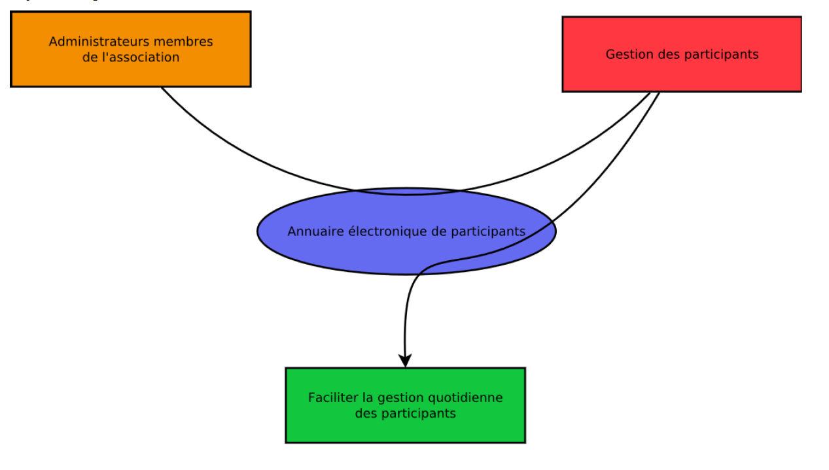
Étude du besoin

Slide 7
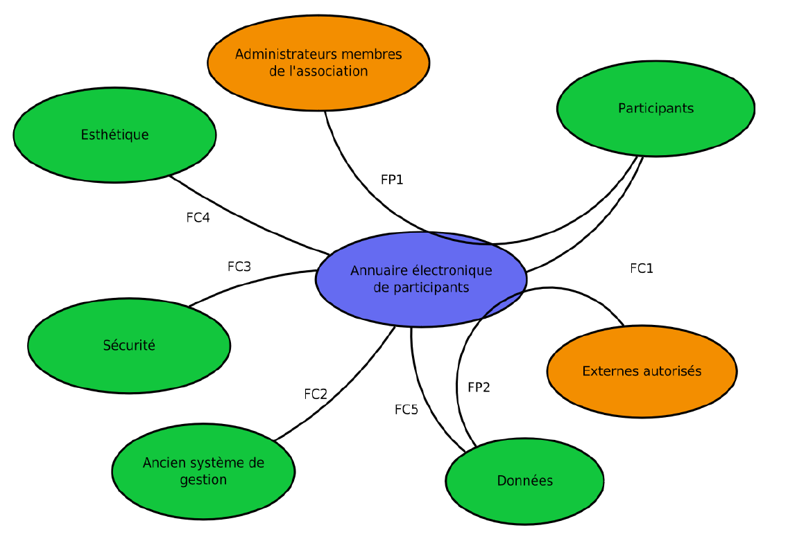
Diagramme des interacteurs

Slide 8
Analyse fonctionnelle
FP1 : Gérer les participants
FP2 : Permettre la saisie des données par les personnes autorisées
FC1 : Permettre la personnalisation des champs au cas par cas
FC2 : Permettre l’import/export depuis et vers l’ancien système
FC3 : Être sécurisé
FC4 : Doit être agréable à l’utilisation, ergonomique et intuitif
FC5 : PRA/PCA : doit comporter un système simple d’utilisation de backup de données et de gestion de la configuration

Slide 9
Solutions techniques
Une application web de type CRUD :
Un système de données relationnelles et dynamiques
Une gestion des accès par Login/MDP
Un système de permissions en lecture et écriture des données
Une interface permettant la sélection massive et l’importation/exportation
Un chiffrement des données et des requêtes
Un menu d’administration et de configuration de l’application

Slide 10
Choix technologiques
Backend Symfony 4.1.7 sous PHP 7.2 :
Versions maintenues sur le long terme
Frontend Twig (Html/css/JS) :
Génération dynamique
Gestion des données dynamiques en « one page » -> utilisation d’AJAX
Gestion des assets avec npm/yarn :
Routines gulp pour les fichiers statiques

Slide 11
Paquets Symfony supplémentaires
PHPUnit pour les tests unitaires
Doctrine pour la gestion d’entités

Slide 12
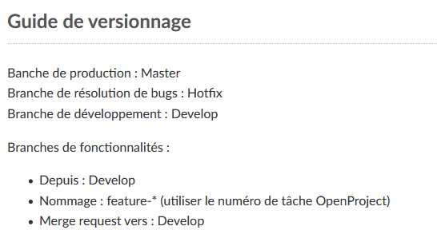
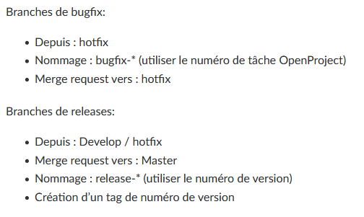
Versionnage
Git : gestion des versions et des branches de travail

Slide 13
Persistance des données
MySQL pour les entités dans un système relationnel
MongoDB pour les fiches de données dynamiques :
Modèle collection de documents dynamiques
Identifiant unique des documents (assigné à une entité sous MySQL)
Création et suppression automatique des documents lors de la création / suppression d’entité dans le CRUD
Édition des données depuis l’application PHP sous Symfony
API Rest pour l’édition des données dynamiques sous MongoDB

Slide 14
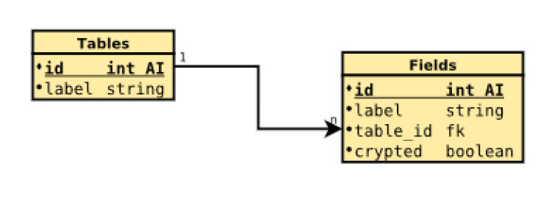
Sécurisation
Chiffrement des données dans les deux bases avec Halite :
Listing des données à chiffrer dans une table MySQL à part :
Sécurisation de l’application en HTTPS
Gestion des accès avec un authentificateur Symfony custom pour correspondre à la table Utilisateur

Slide 15
Import/export
Importation et exportation depuis et vers l’ancien système de données sous excel :
Utilisation de Spout, une librairie permettant d’exporter vers une multitude de fichiers et de lire depuis ces mêmes fichiers avec un interfaçage en JSON (particulièrement adapté pour les documents MongoDB)

Slide 16
PRA/PCA
Stack multi-conteneurs docker pour une installation simplifiée
Gestion de backups depuis l’application :
Possibilité d’export d’un dump complet des données sécurisé par l’authentification admin et la clé de chiffrement de l’application
Possibilité d’importation d’un dump préalablement sauvegardé
Stockage des sauvegardes en local
Possibilité de télécharger les sauvegardes

Slide 17
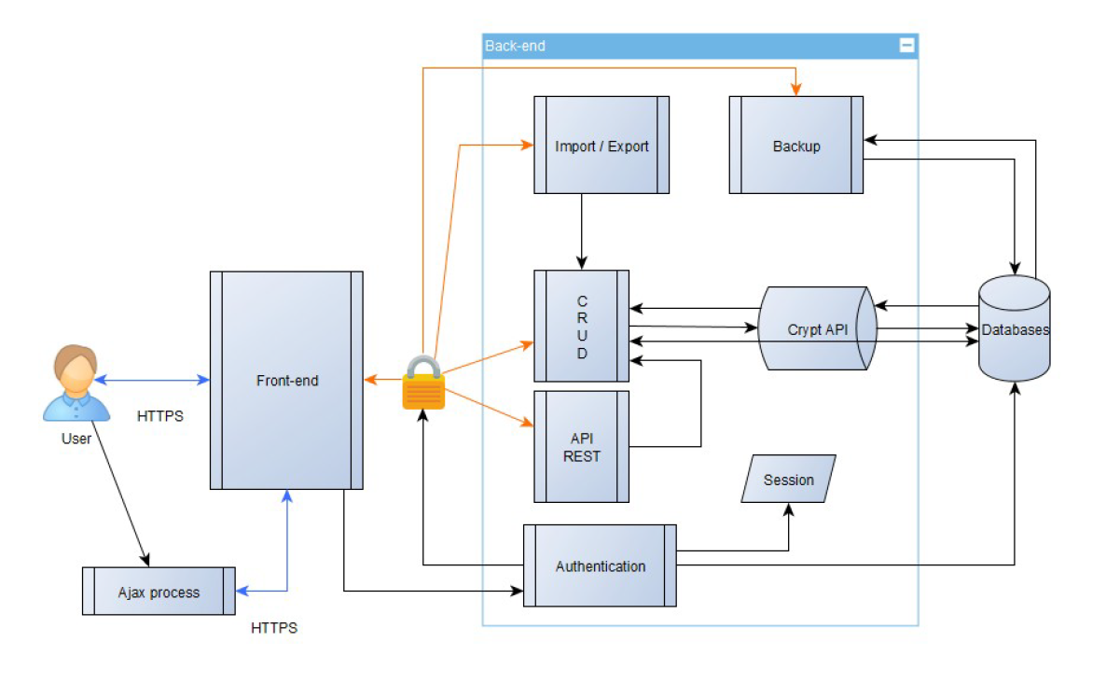
Architecture de l’application

Slide 18
Avancement du projet
Bundle 1 : Gestion des données 64%
Bundle 2 : Gestion des accès et sécurité 0%
Bundle 3 : Sytème import / export 0%
Bundle 4 : Sécurité et intégrité 0%

Slide 19
Ce qu’il reste à faire dans l’immédiat
Terminer le bundle 1 et 2 : les plus importants en fonctionnalités
Modifier la dockerisation pour y intégrer une version « release » de l’application (Utilise actuellement une version de développement modifée)
Ajouter un process de création de ces-dîtes versions « release » à la méthode de productio

Slide 20
Accès à l’infrastructure actuelle
Possibilité d’accès à l’instance OpenProject via VPN
Envoyer un mail à thibaud.faurie@etu.univ-orleans.fr pour la procédure de connexion

